Slide 1
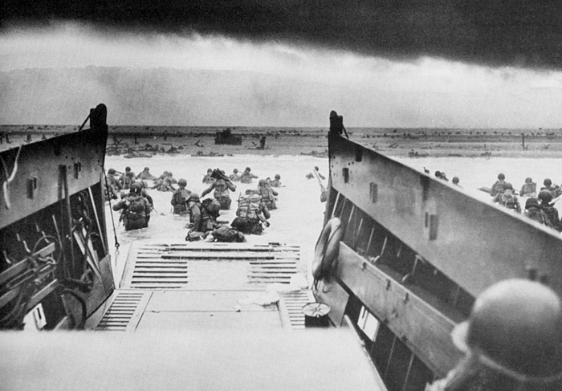
Второй фронт 6.06.1944
Бобров Игорь 11-7

Slide 2
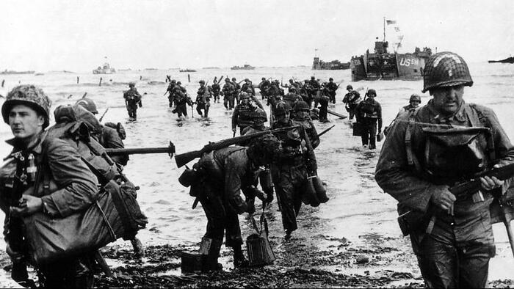
Второй фронт - фронт вооруженной борьбы США, Великобритании и Канады против фашистской Германии в 1944-45 гг. в Западной Европе
Был открыт 6 июня 1944 г. высадкой англо-американских экспедиционных сил в Нормандии (северо-запад Франции). и закончившаяся 25 августа 1944 года, после чего союзники пересекли реку Сену, освободили от немецких войск Париж и продолжили наступление к французско-германской границе.

Slide 3
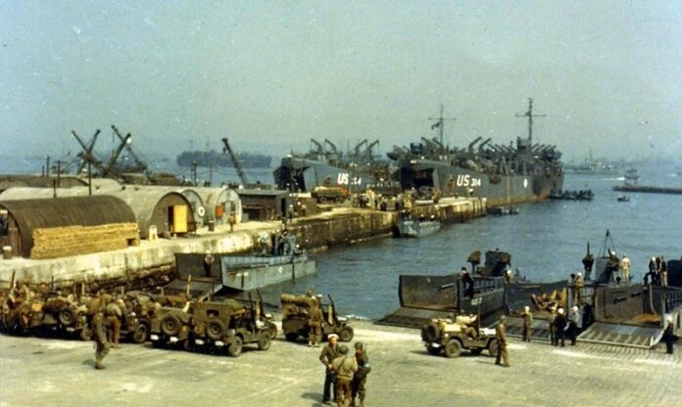
Нормандская операция осуществлялась в два этапа:
Операция «Нептун» — началась 6 июня 1944 года (дата также известна как «День Д»), закончилась 1 июля 1944 года. Её целью было завоевание плацдарма на континенте, которое продолжалось до 25 июля;
Операция «Кобра» — прорыв и наступление по территории Франции. Была осуществлена союзниками сразу после конца первой операции («Нептун»).

Slide 4
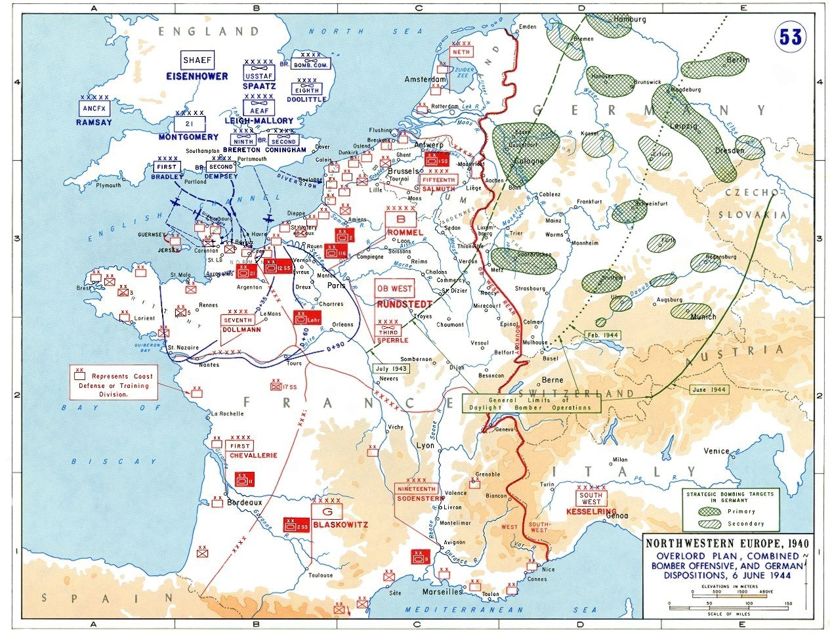
Положение союзников и немецких войск в Западной Европе на 6 июня 1944

Slide 5
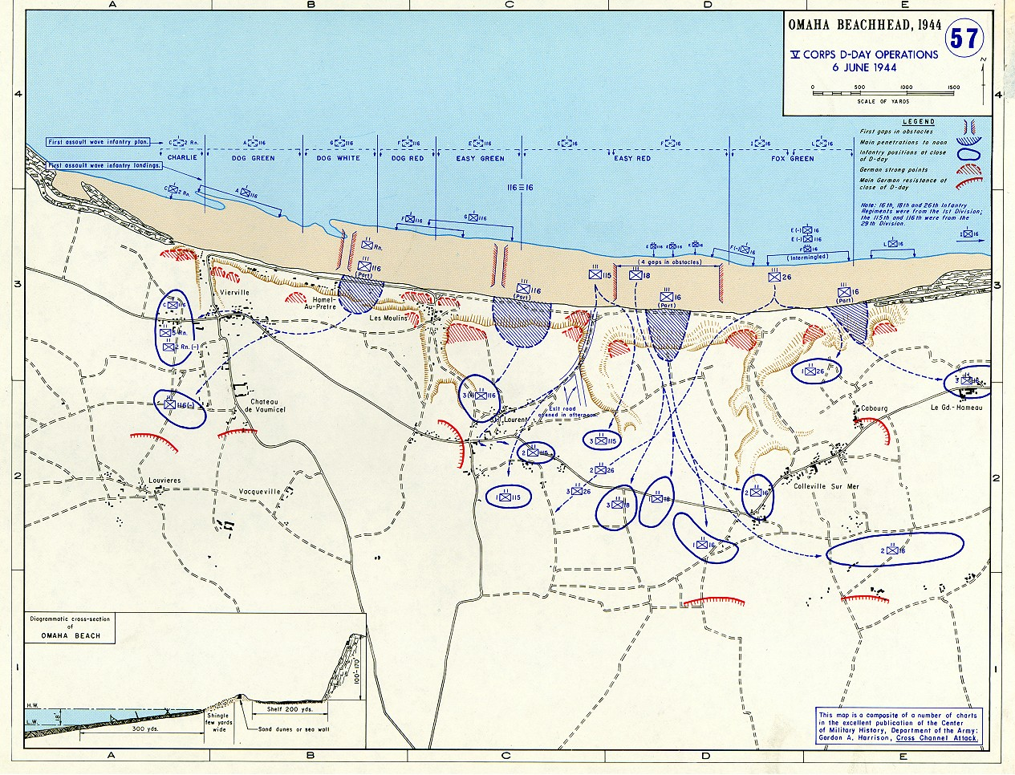

Slide 6
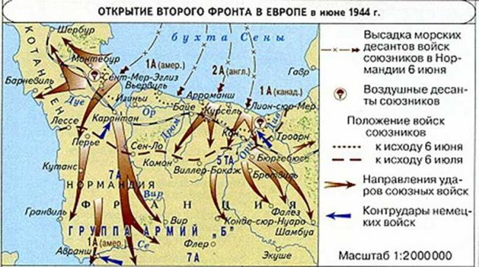

Slide 7
Итоги
Несмотря на то, что до конца войны был ещё почти целый трудный год, уже к июлю 1944 года можно подвести некоторые промежуточные итоги. Операция «Оверлорд» действительно облегчила положение Красной Армии.
С другой стороны, как мы уже указали, союзники всё видели и всё понимали. Как только одна из сторон на Востоке стала одерживать верх с ощутимым перевесом, тут же вмешались «западные партнеры». Что это, как не холодный геополитический расчёт?
Обладая всеми возможностями для высадки, американцы и англичане, тянули с ней до последнего, закидывая советское руководство обещаниями. Возможно, контуры будущего противостояния в холодной войне и стали очерчиваться не в Тегеране, Потсдаме или Ялте, а на холодных нормандских пляжах, политых кровью американских солдат.

